Slide 1


PHÒNG GIÁO DỤC VÀ ĐÀO TẠO QUẬN LONG BIÊN
TRƯỜNG MẦM NON HOA SEN
LĨNH VỰC PHÁT TRIỂN THẨM MỸ
Đề tài: Dạy hát “ Con chuồn chuồn”
Sáng tác :Vũ Đình Lê
Nghe hát: Chị ong nâu và em bé –Sáng tác: Tân Huyền
TCÂN: Bắt chước tạo dáng
Lứa tuổi: 5-6 tuổi

Slide 2

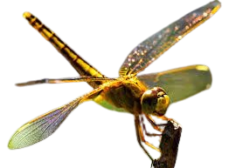
Câu đố
Con gì bay thấp thì mưa,
Bay cao thì nắng bay vừa thì râm
Là con gì?
Đáp án: Con chuồn chuồn

Slide 3
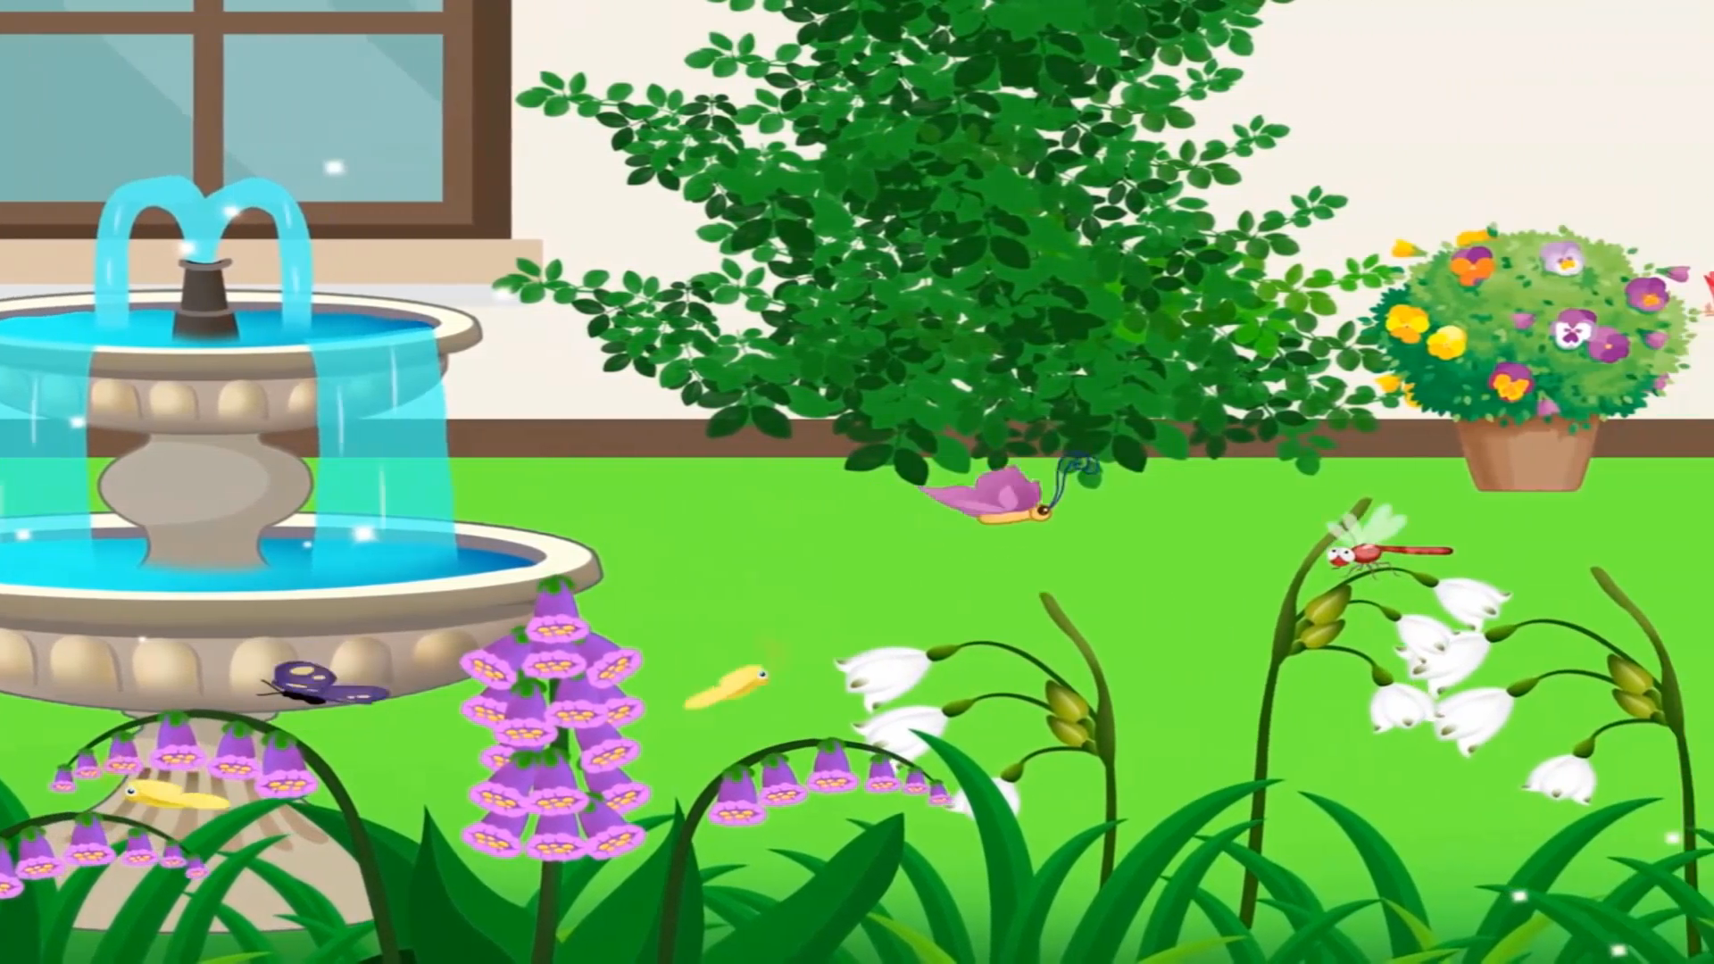


Slide 4
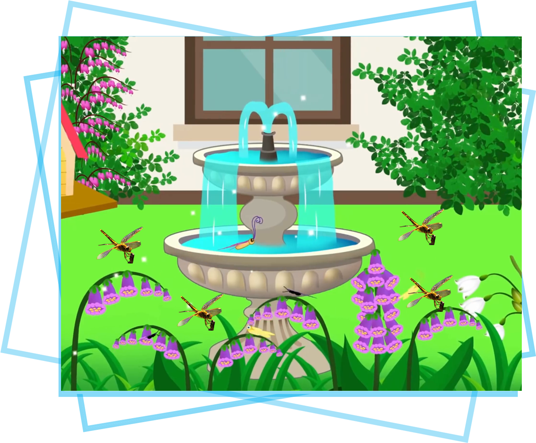
Bài hát các con vừa nghe có tên là gì?
Do ai sáng tác?
Bài hát: Con chuồn chuồn
Sáng tác: Vũ Đình lê

Slide 5




Bài hát nói về con vật gì ?
Bài hát kể về: Con chuồn chuồn bay trong nắng sớm rồi bay khắp sân trường . Vì vậy các con phải biết yêu quý và bảo vệ các con loài côn trùng

Slide 6

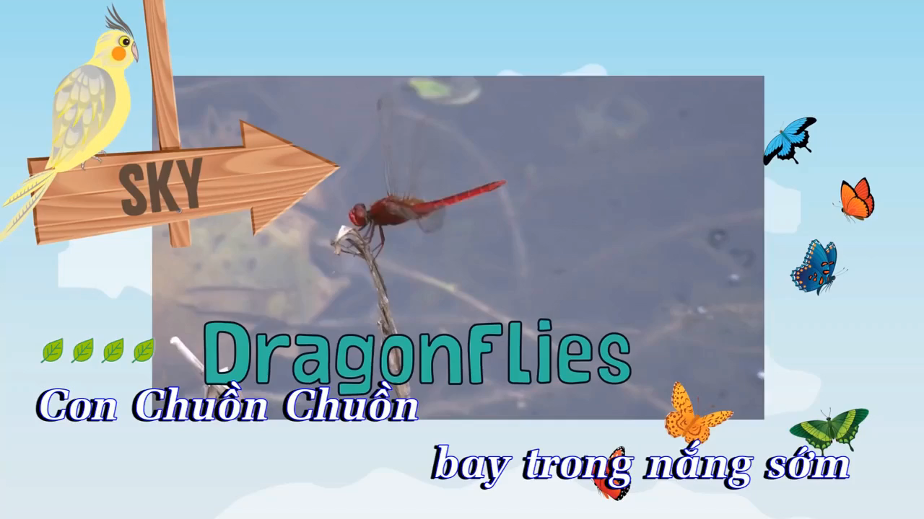
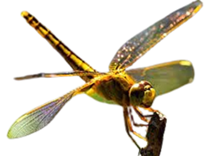

Mời các tổ, nhóm, cá nhân lên biểu diễn

Slide 7

Trò chơi
Bắt chước tạo dáng

Slide 8

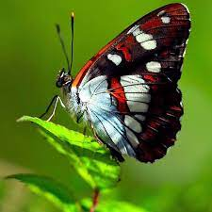

Slide 9
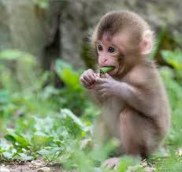

Slide 10
